Slide 1

PlantUML
ตอนที่ 1 แนะนำ Plantuml

Slide 2
FAQ-Fact
PlantUML เป็นเครื่องมือสำหรับวาด UML diagrams โดยการใช้ภาษาอย่างง่าย (human readable)
ในมุมมองของ CASE Tool (Computer-aided Software Engineering) นั้น PlantUML เหมาะที่จะเป็น drawing tool มากกว่า modeling tool.

Slide 3
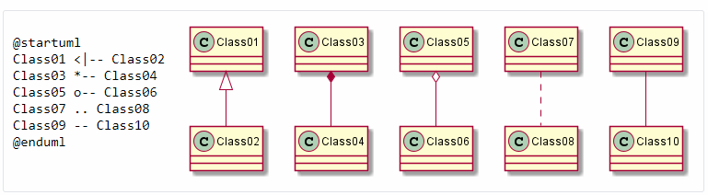
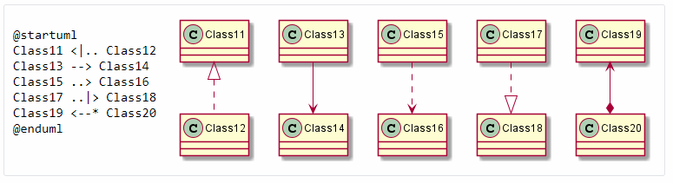
Class Diagram

Slide 4
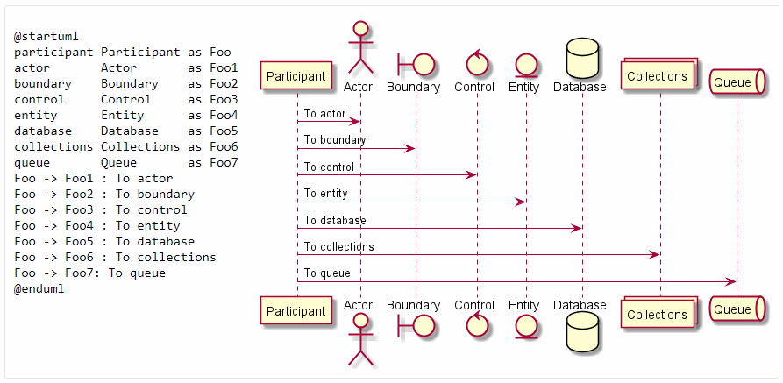
Sequence Diagram

Slide 5
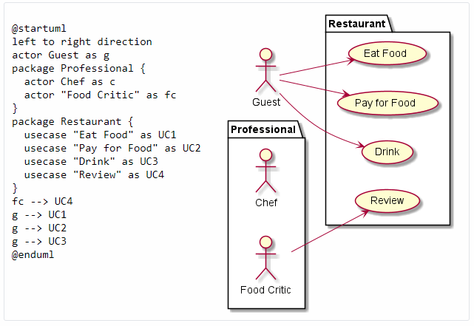
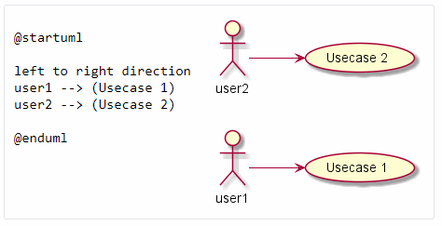
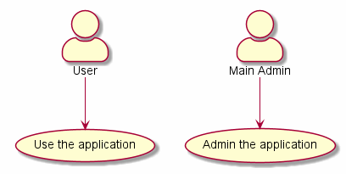
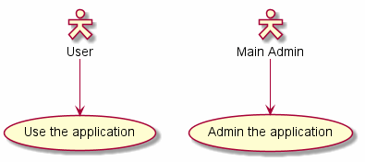
Usecase Diagram

Slide 6
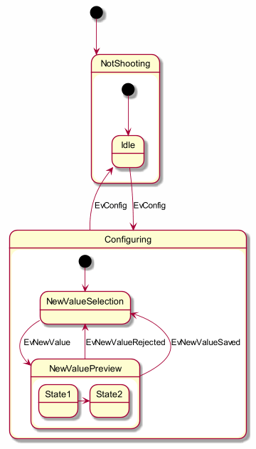
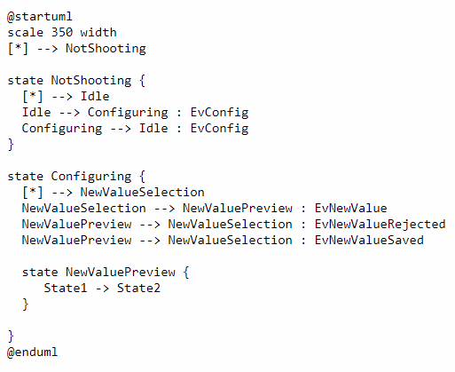
State Diagram

Slide 7
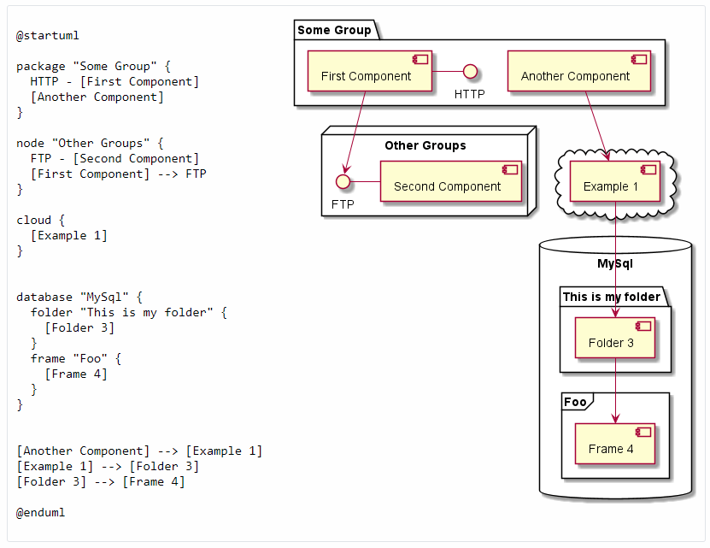
Component Diagram

Slide 8
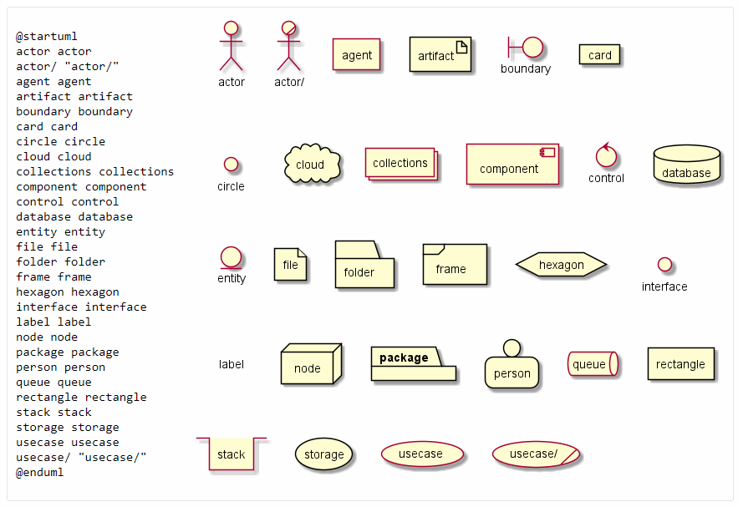
Deployment Diagram

Slide 9
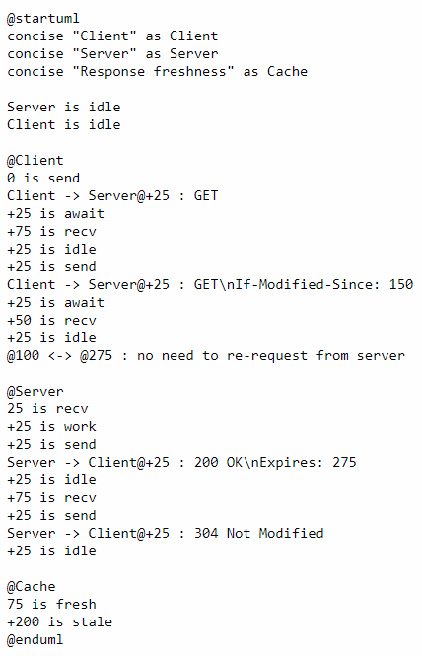
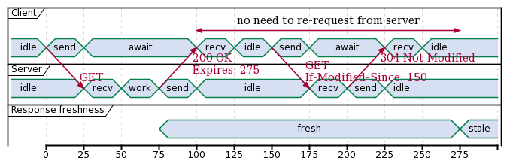
Timing Diagram

Slide 10
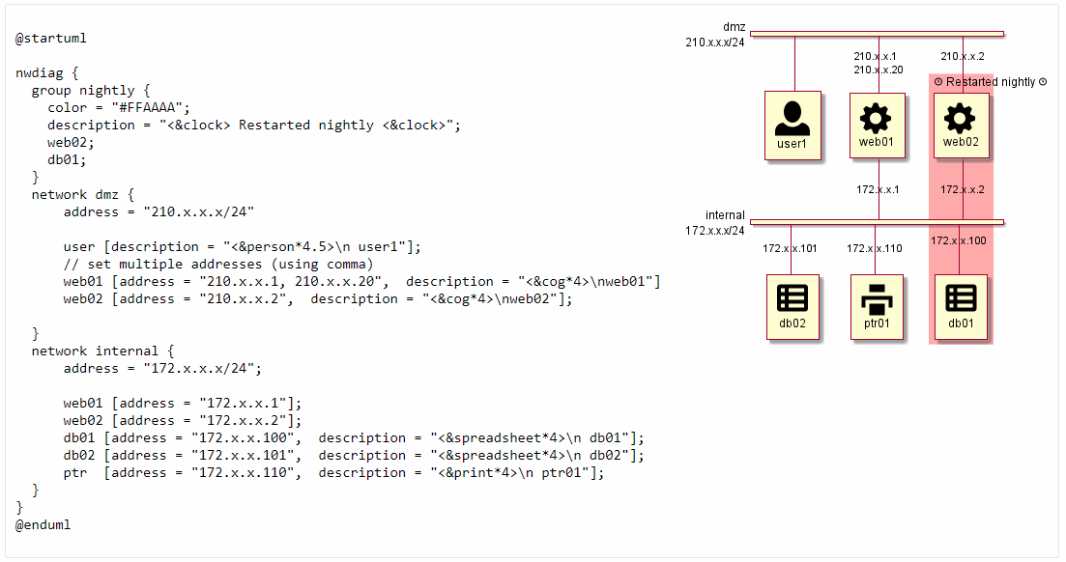
Network diagram

Slide 11
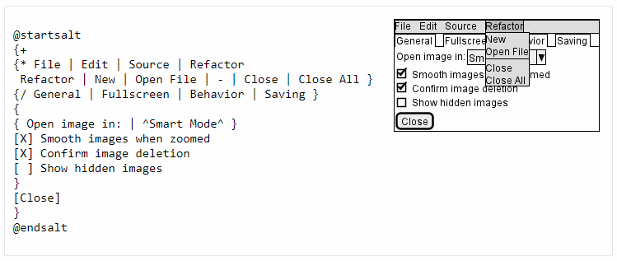
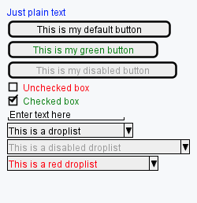
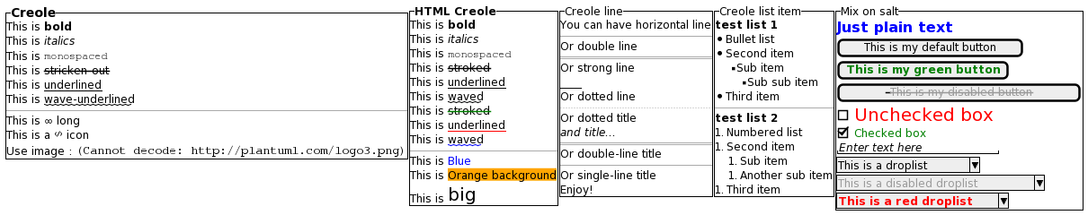
Salt (Wireframe)

Slide 12
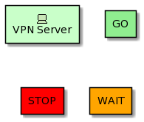
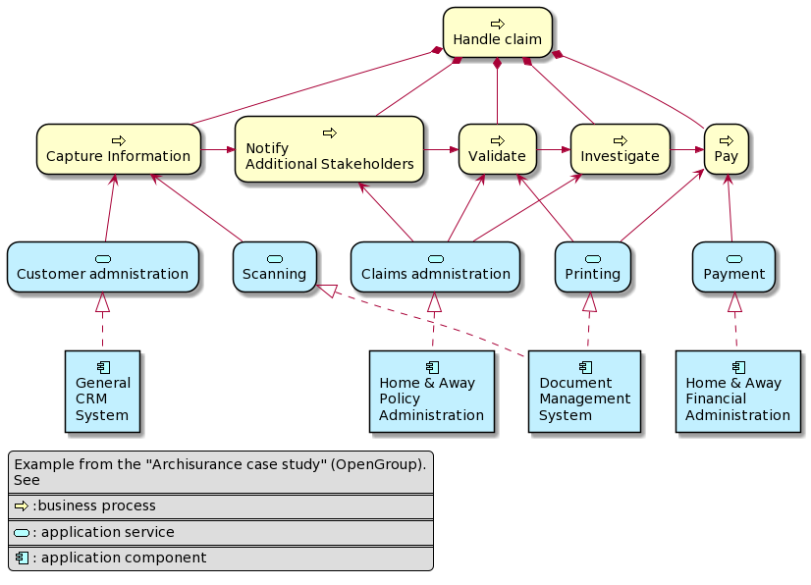
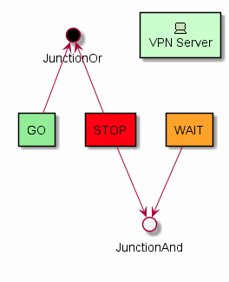
Archimate Diagram

Slide 13
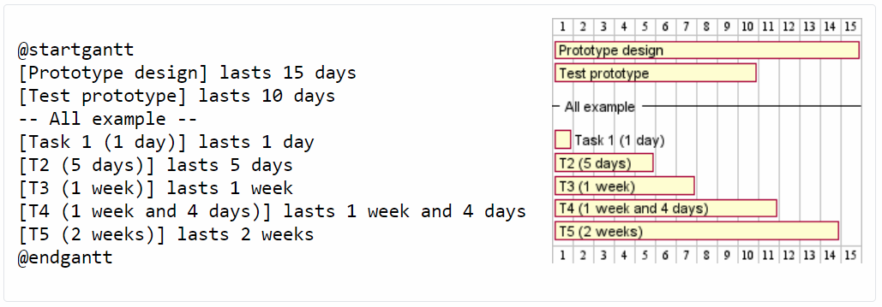
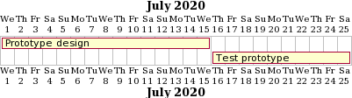
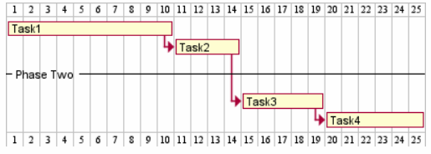
Gantt Diagram

Slide 14
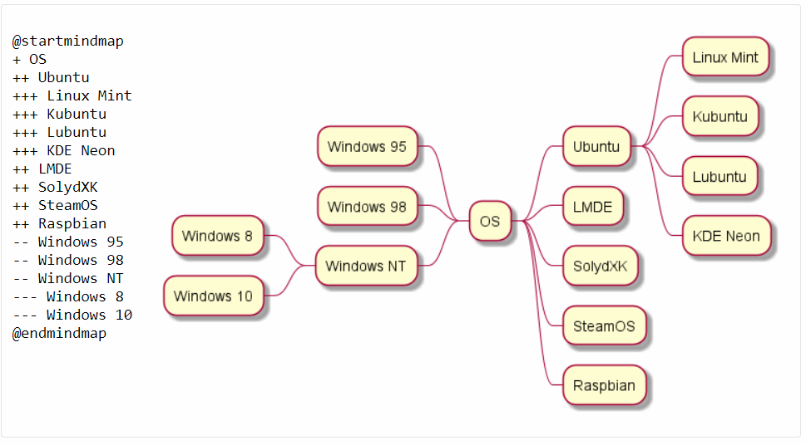
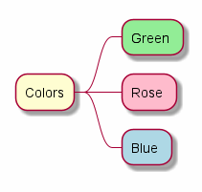
MindMap

Slide 15
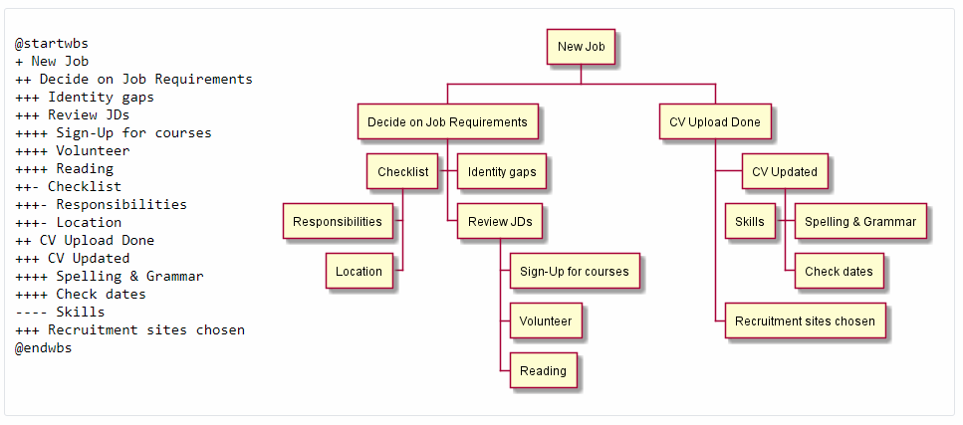
Work Breakdown Structure (WBS)

Slide 16
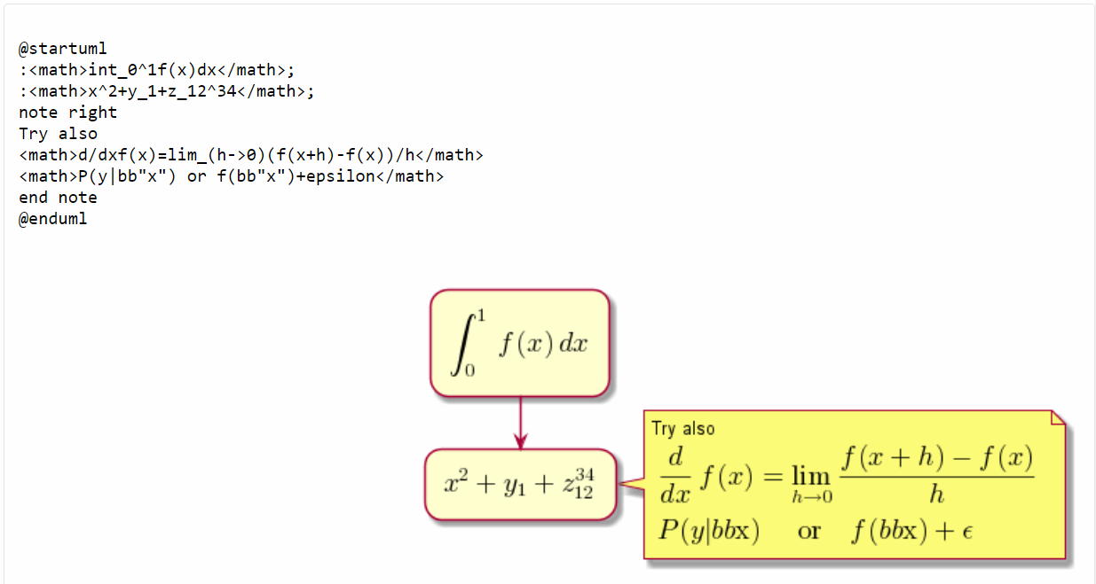
Mathematic

Slide 17
เว็บไซต์ที่เกี่ยวข้องกับ PlantUML
เว็บไซต์
https://plantuml.com/
ทดลองเขียนด้วย online server http://www.plantuml.com/plantuml/
Source code (github)
https://github.com/plantuml/plantuml

